Slide 1
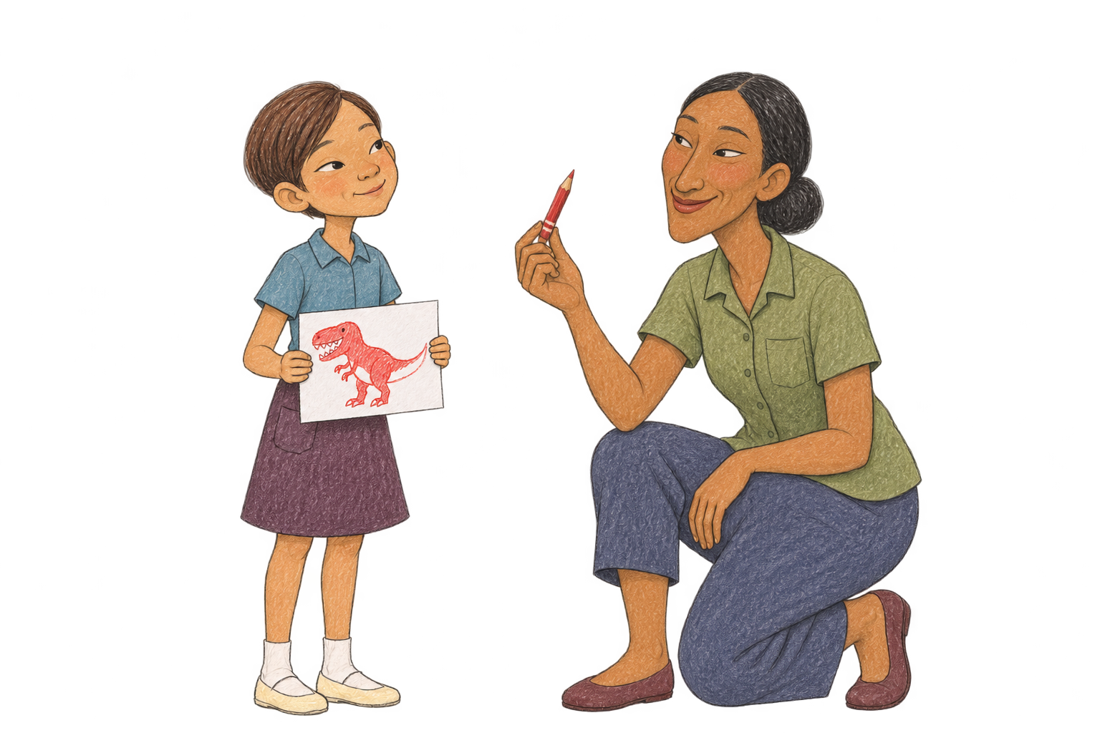
部首故事・竹字頭
紅鉛筆
去哪裏了？
Notes:
部首故事・竹字頭；原創繪本封面。

Slide 2
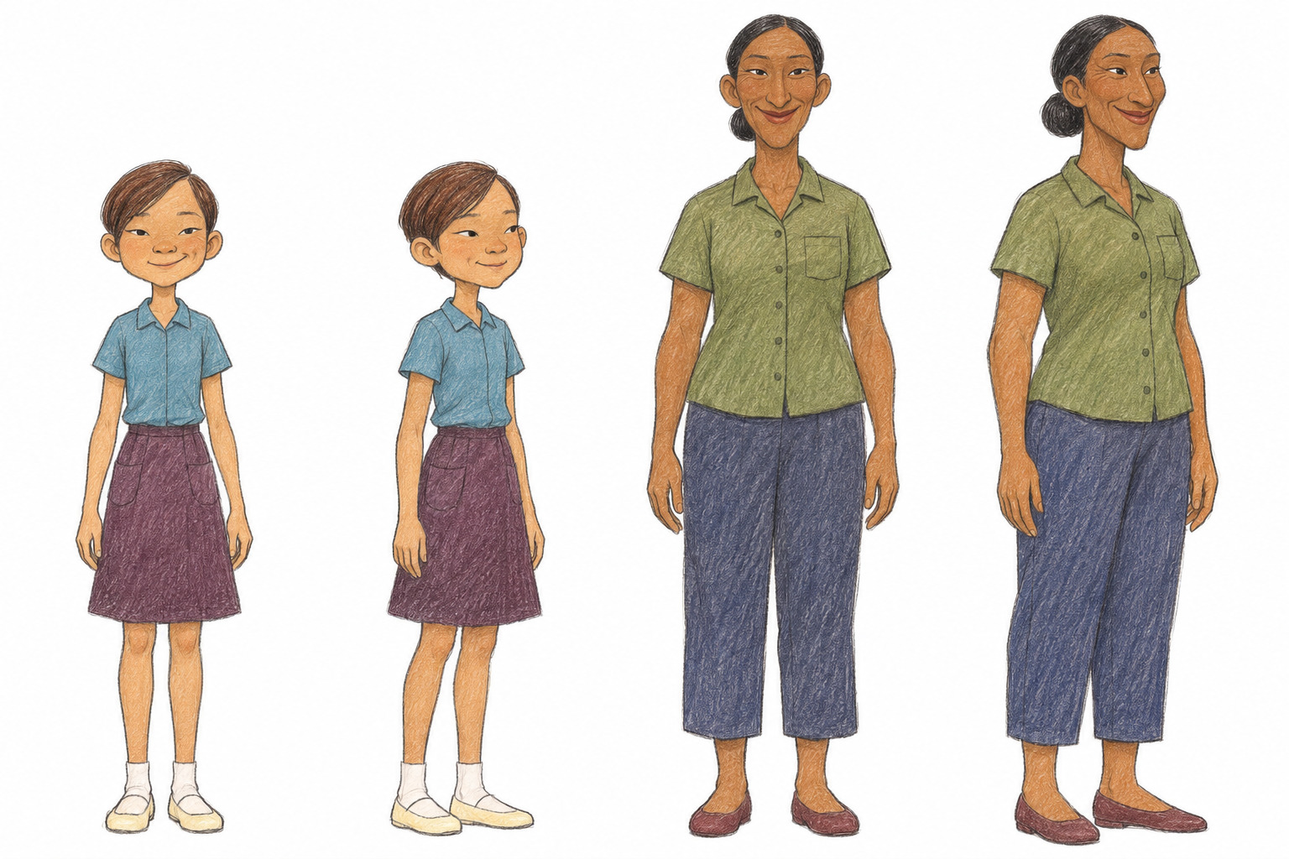
給每一位
喜歡追着線索找答案的小朋友。
紅鉛筆
去哪裏了？
部首故事・竹字頭
原創繁體中文繪本・7–9 歲・以小二自主閱讀為主要目標
Notes:
右頁扉頁1；左頁前襯，不計入單頁PDF。

Slide 3
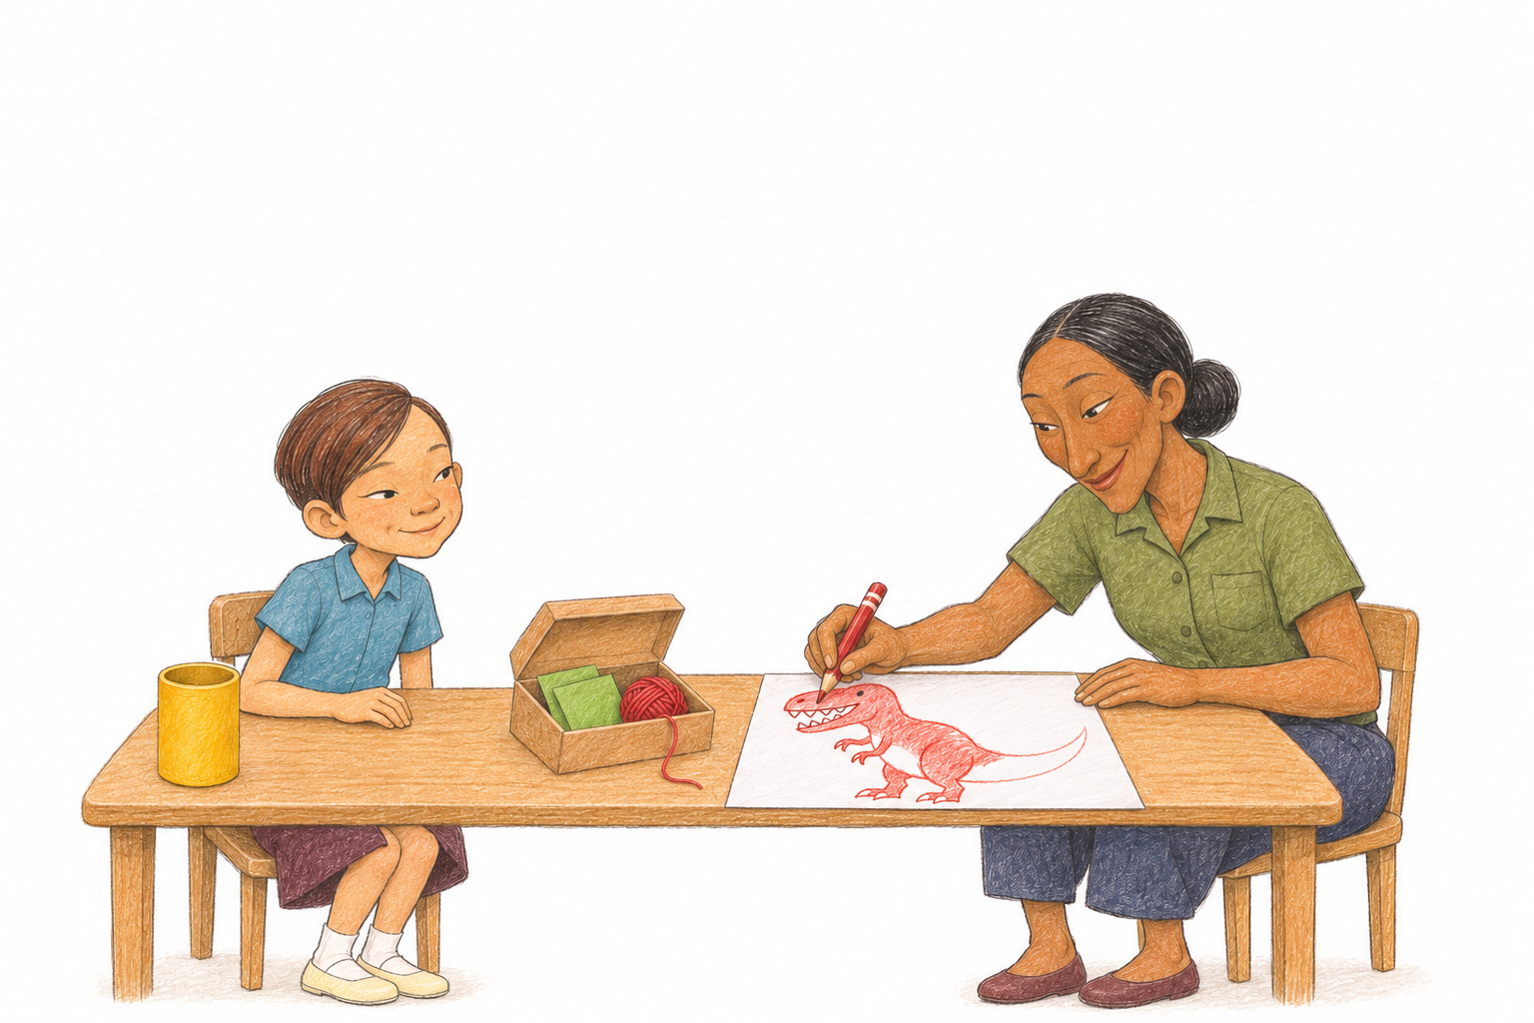
美術課上，
她把有兩條白線的紅鉛筆
彤彤想畫一隻紅色大恐龍。
借給老師：
「請教我畫尖尖的牙齒。」
2
3
Notes:
內頁 2–3。起因：想畫恐龍，借筆請老師示範；白線是辨識線索。
美術課上，
彤彤想畫一隻紅色大恐龍。
她把有兩條白線的紅鉛筆
借給老師：
「請教我畫尖尖的牙齒。」

Slide 4
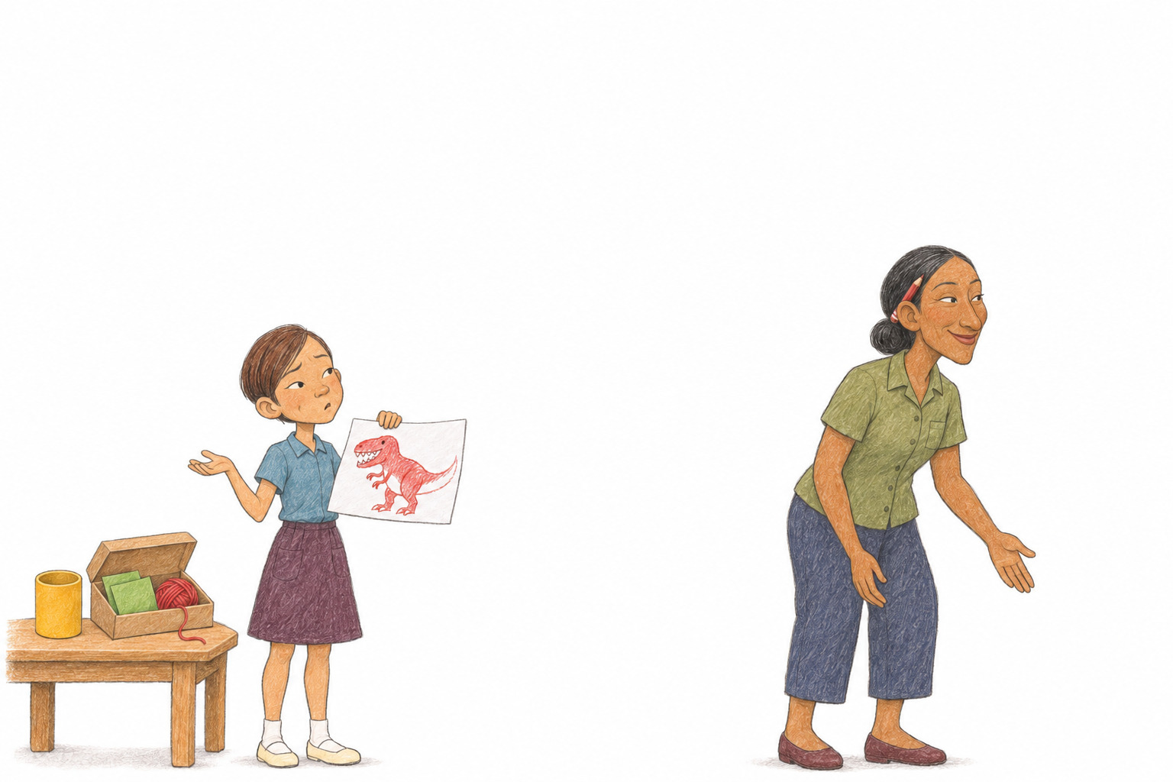
老師畫好牙齒，轉身幫別人。
彤彤拿起畫紙，正想繼續畫。
咦？紅鉛筆去哪裏了？
4
5
Notes:
內頁 4–5。鉛筆不見，主角要找回才能繼續畫；圖中先藏公平線索。
老師畫好牙齒，轉身幫別人。
彤彤拿起畫紙，正想繼續畫。
咦？紅鉛筆去哪裏了？

Slide 5
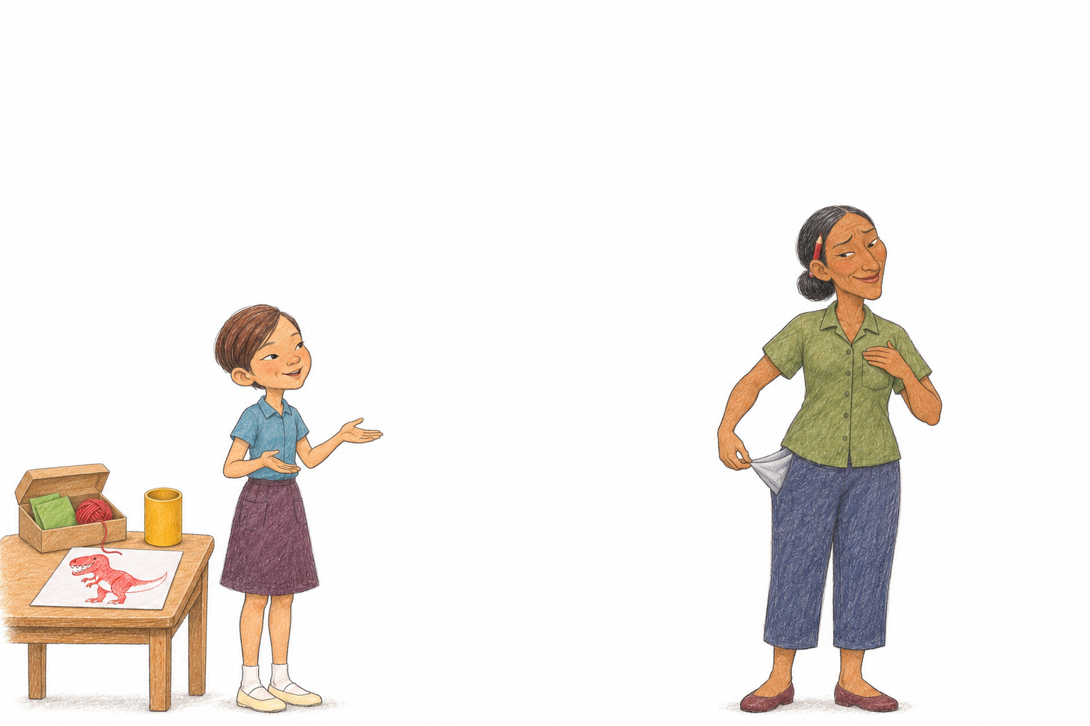
「老師，我的紅鉛筆呢？」
老師摸摸口袋，搖搖頭。
「剛才明明還在手裏呀！」
6
7
Notes:
內頁 6–7。師生一起尋找，明確不是偷竊指控。
「老師，我的紅鉛筆呢？」
老師摸摸口袋，搖搖頭。
「剛才明明還在手裏呀！」

Slide 6
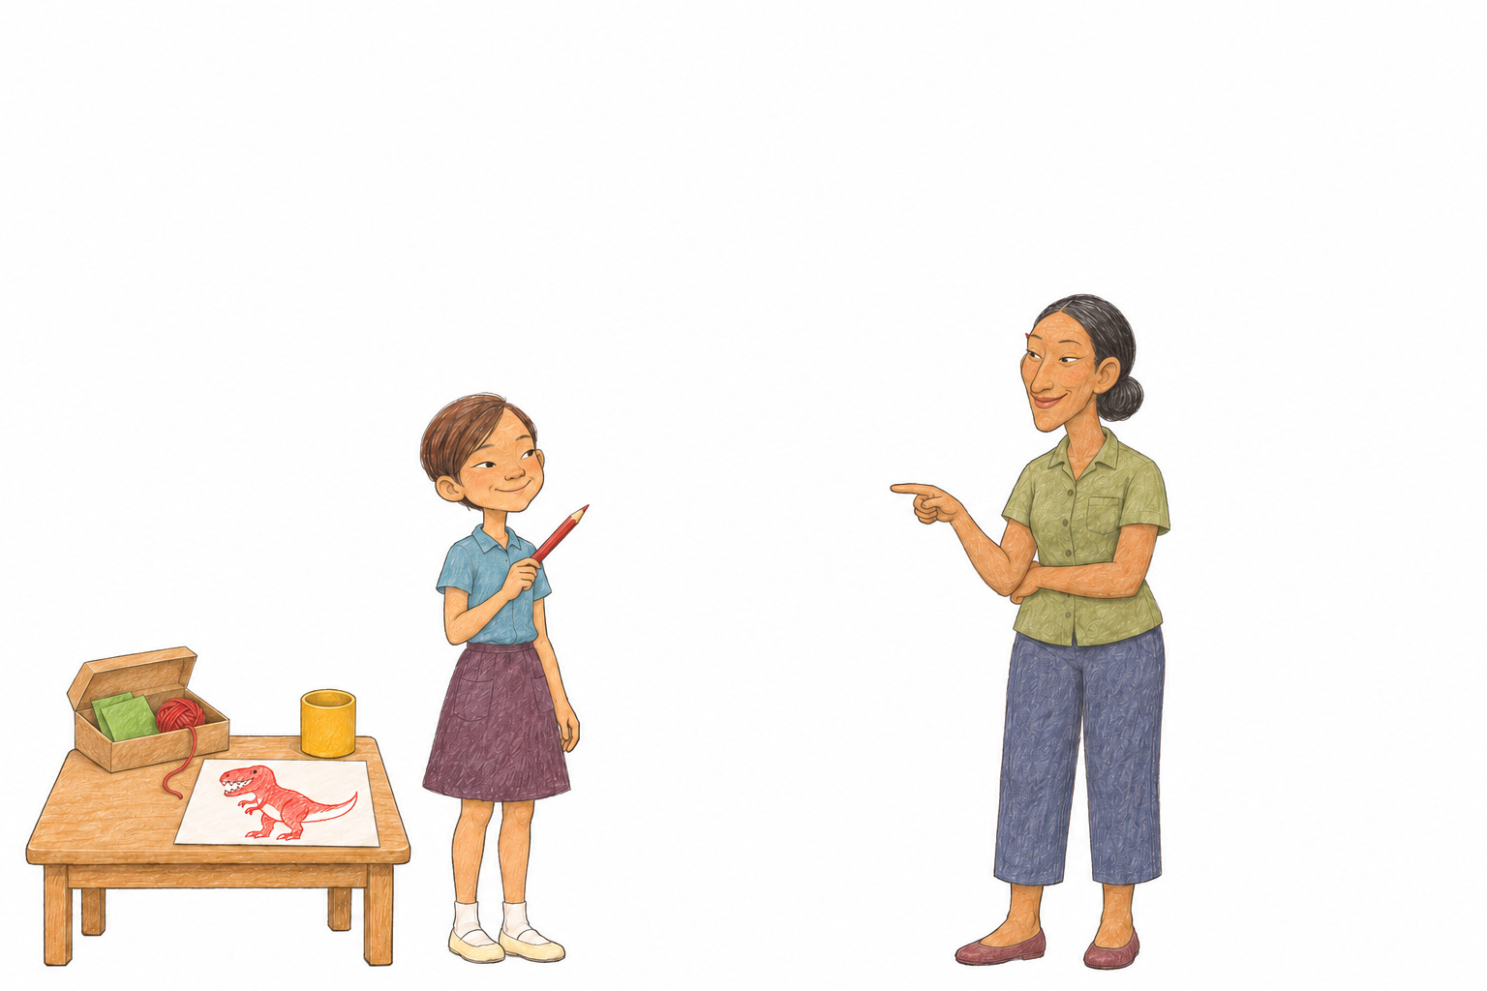
彤彤翻翻筆筒。
老師指着那支筆：
「這裏有一支紅筆！」
「你的筆有兩條白線，
這支沒有。」
8
9
Notes:
內頁 8–9。第一次猜測：筆筒有紅筆；白線不同，排除相似物。
彤彤翻翻筆筒。
「這裏有一支紅筆！」
老師指着那支筆：
「你的筆有兩條白線，
這支沒有。」

Slide 7
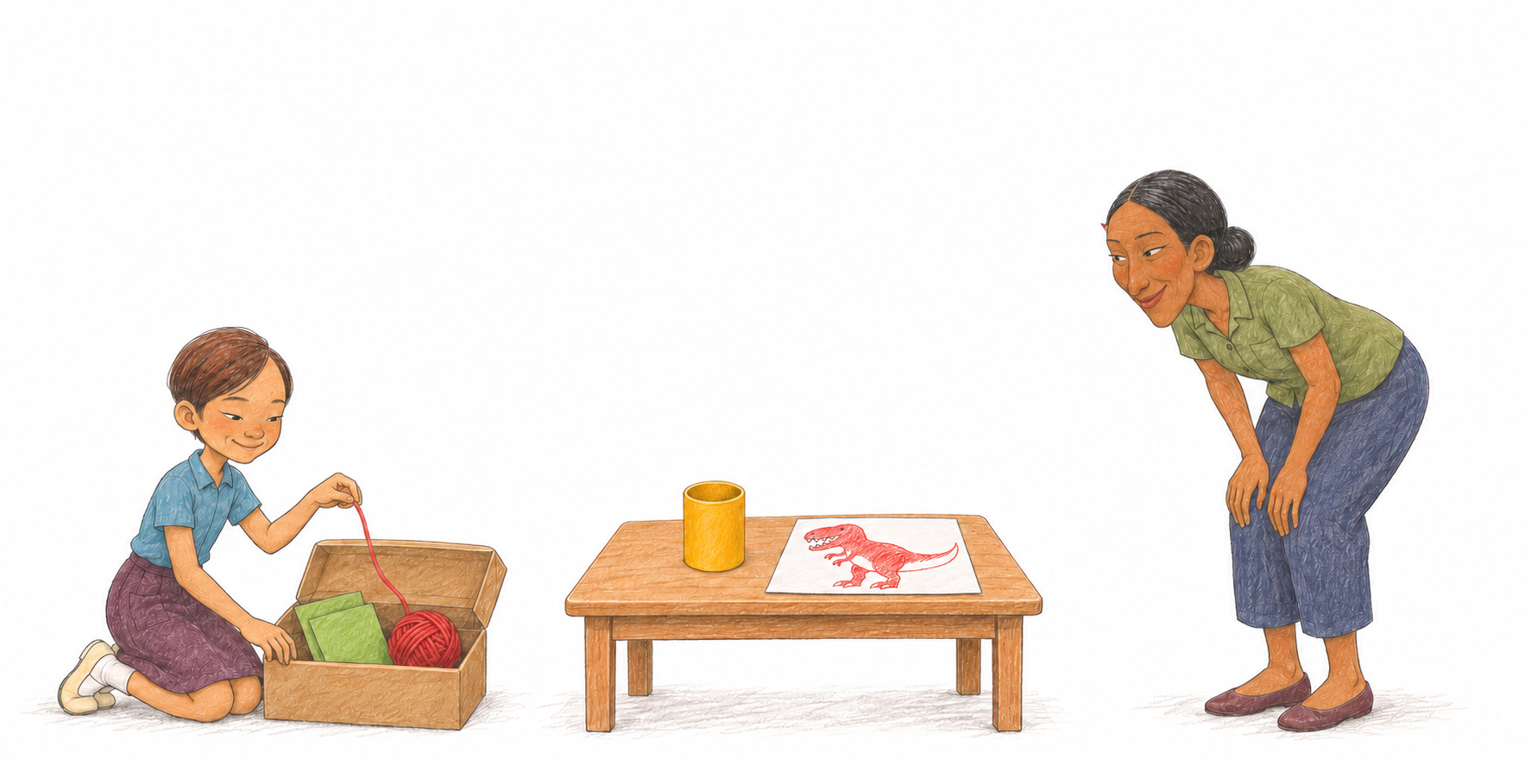
她又看見紙箱旁
彤彤蹲下來找。
露出一小截紅色的東西。
原來只是一條紅色毛線！
「會不會在那裏？」
10
11
Notes:
內頁 10–11。第二次猜測：紙箱有紅色；找到毛線，排除顏色相似物。
她又看見紙箱旁
露出一小截紅色的東西。
「會不會在那裏？」
彤彤蹲下來找。
原來只是一條紅色毛線！

Slide 8
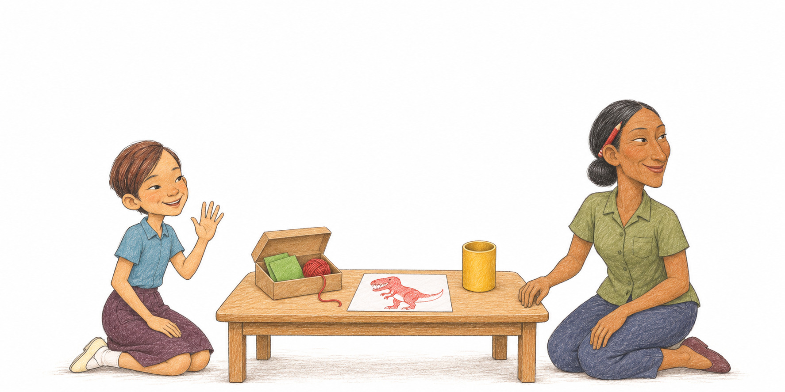
老師也蹲下來，看看桌子底下。
彤彤說：「等一等！」
老師一抬頭，
耳朵旁邊露出兩條白線。
12
13
Notes:
內頁 12–13。轉折：抬頭使耳後的白線露出，主角察覺。
老師也蹲下來，看看桌子底下。
彤彤說：「等一等！」
老師一抬頭，
耳朵旁邊露出兩條白線。

Slide 9
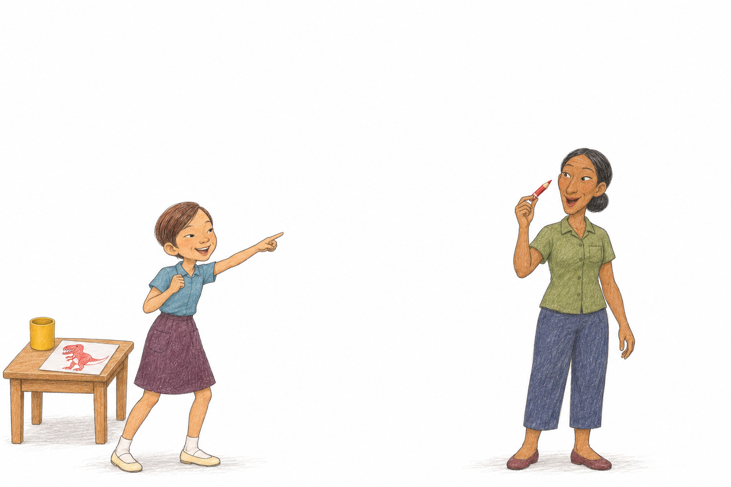
「老師，你的耳朵後面！」
老師伸手一摸，拿出了紅鉛筆。
「啊！原來在這裏！」
彤彤問：
「怎麼會在那裏？」
14
15
Notes:
內頁 14–15。解開懸念：主角指出耳後，老師取回原筆。
「老師，你的耳朵後面！」
老師伸手一摸，拿出了紅鉛筆。
「啊！原來在這裏！」
彤彤問：
「怎麼會在那裏？」

Slide 10
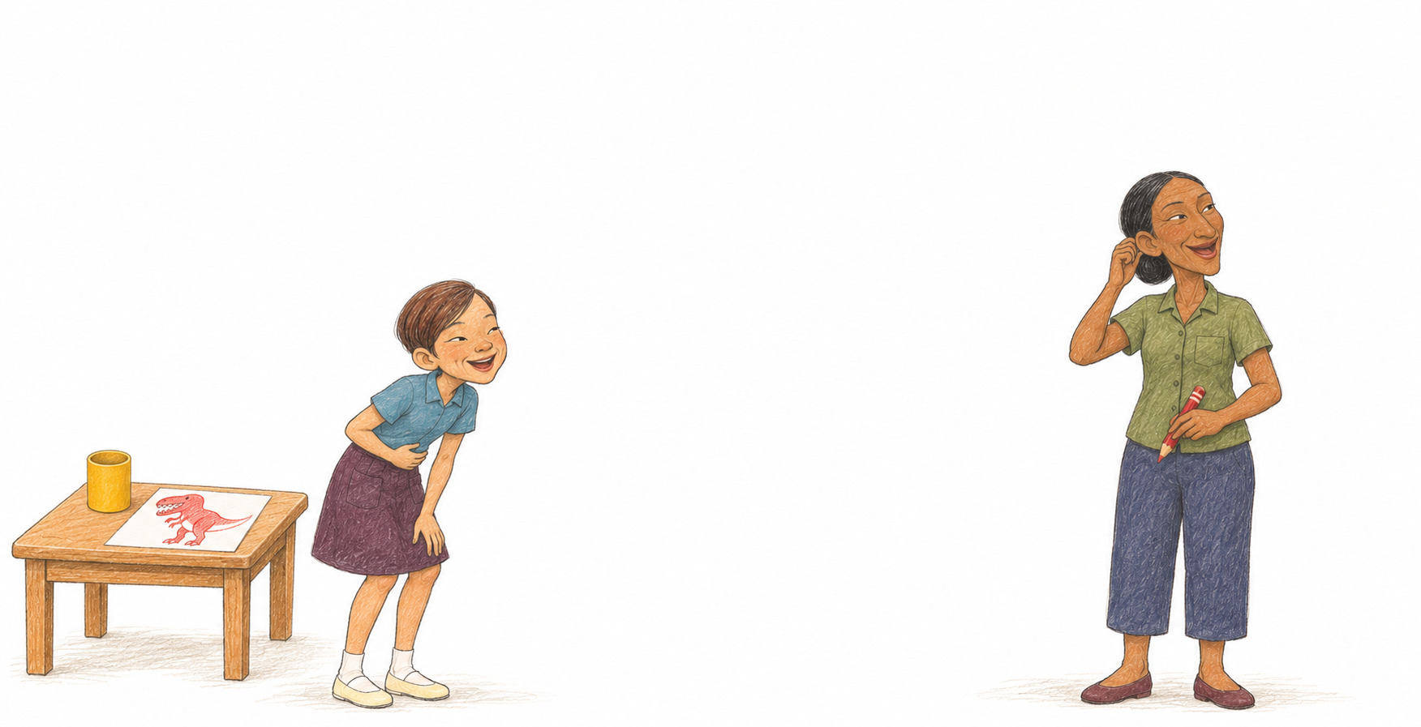
老師笑着回答：
彤彤笑得直不起腰。
「我把它夾在耳朵後面，
「我們找了那麼久，
自己卻忘了！」
原來你一直帶着它！」
16
17
Notes:
內頁 16–17。交代原因：老師暫夾耳後卻忘了；一起尋找的過程形成笑點。
老師笑着回答：
「我把它夾在耳朵後面，
自己卻忘了！」
彤彤笑得直不起腰。
「我們找了那麼久，
原來你一直帶着它！」

Slide 11
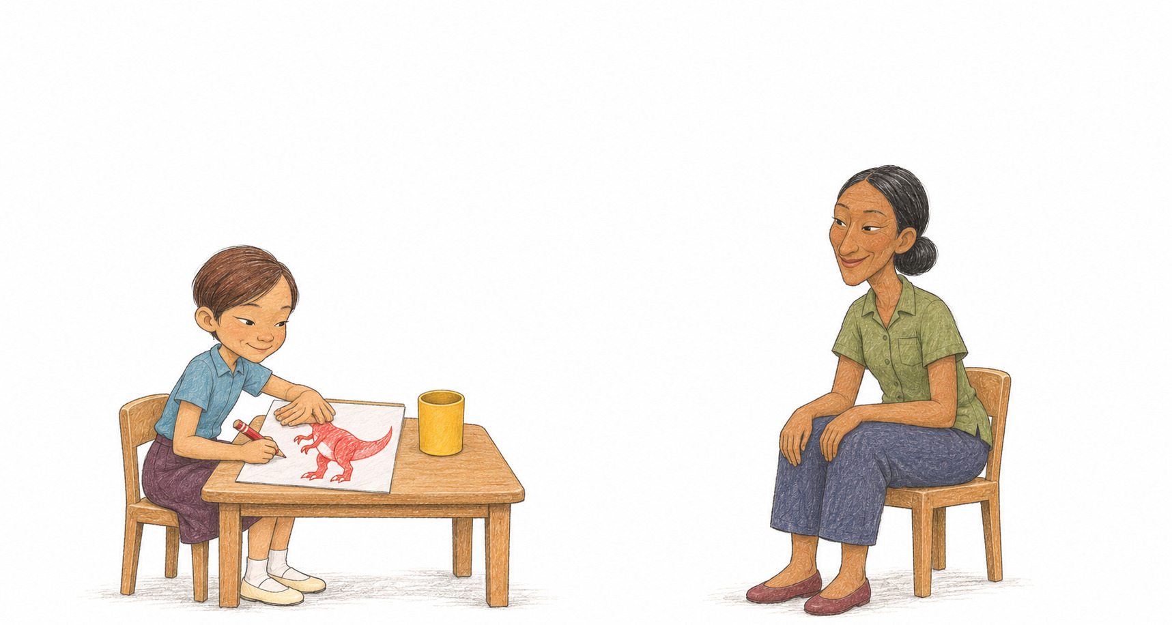
彤彤拿回鉛筆，繼續畫恐龍。
她一筆一筆，
把恐龍塗得更紅。
她想了想，又加了一點東西。
18
19
Notes:
內頁 18–19。回到原目標：繼續畫完恐龍，又設一個可預測的小懸念。
彤彤拿回鉛筆，繼續畫恐龍。
她一筆一筆，
把恐龍塗得更紅。
她想了想，又加了一點東西。

Slide 12
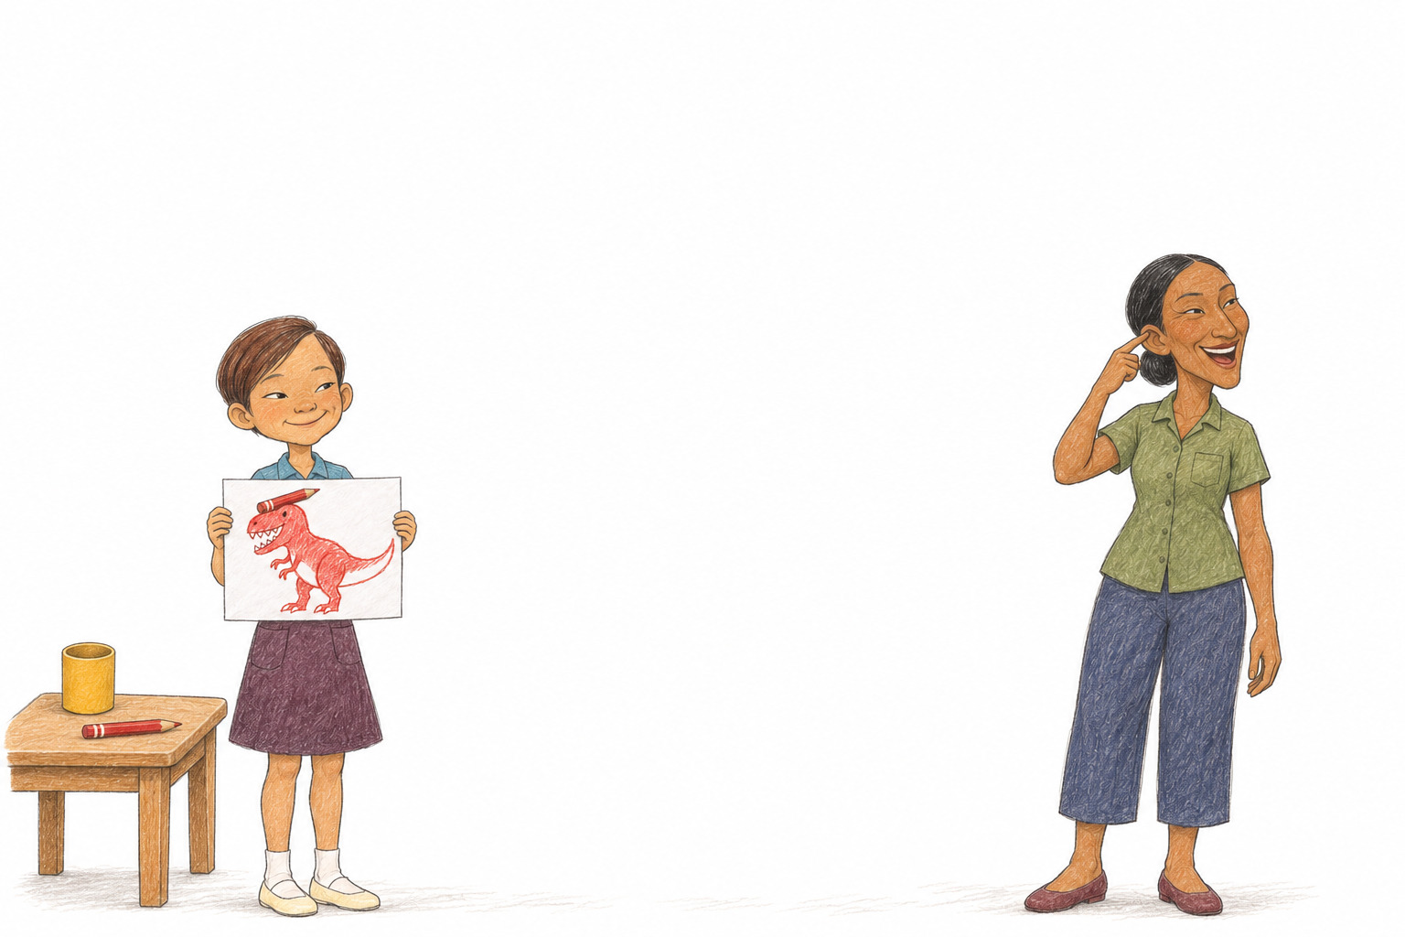
「畫好了！」彤彤舉起畫紙。
紅恐龍的頭上，也多了一支鉛筆。
老師摸摸耳朵，笑了起來。
20
21
Notes:
內頁 20–21。結果：完成畫作，恐龍頭上畫鉛筆回扣老師的忘記事件。
「畫好了！」彤彤舉起畫紙。
紅恐龍的頭上，也多了一支鉛筆。
老師摸摸耳朵，笑了起來。

Slide 13
跟着線索認字
竹部本形與竹字頭
六個竹部字，藏在教室的故事裏。
部首本形：竹
竹字頭：⺮
筆
筒
箱
竹作部首時，常寫在字的上方，叫竹字頭。
鉛筆
筆筒
紙箱
筆、筒、箱、等、答、笑都屬竹部。
笑、等是竹部字，但不是竹製物品。
等
答
笑
等一等，筆筒裏有紅筆嗎？
等一等
回答
笑起來
部首幫助我們查字，不等於字的意思。
找一找：筆、笑、哭，哪個不是竹部？
22
23
Notes:
核心字：筆、筒、箱、等、答、笑。答案：哭不是竹部，屬口部。

Slide 14
明明剛才還在，
跟着彤彤，
怎麼突然不見了？
一起找紅鉛筆吧！
紅鉛筆去哪裏了？
原創故事與排版・點點書房
插畫：AI 輔助，依原創設定製作
字型：芫荽／芫茜雅楷・SIL OFL 1.1
正文 343 個漢字・6個核心字
答案：哭不是竹部，屬口部。
部首歸屬核對：Unicode 17.0
24
原創繁體中文繪本・7–9 歲・以小二自主閱讀為主要目標
Notes:
製作頁及封底；文字與線條原生可編輯，PNG可獨立替換。

